Slide 1
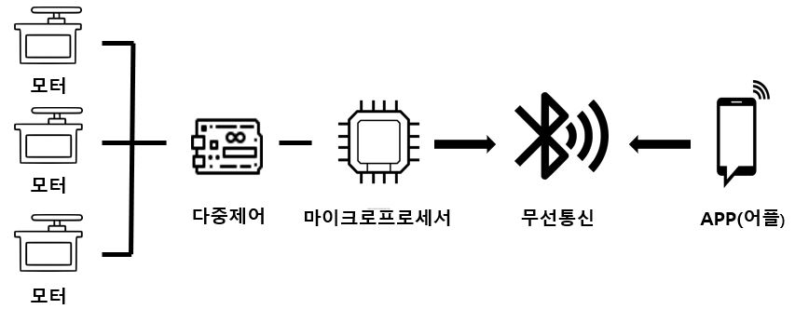
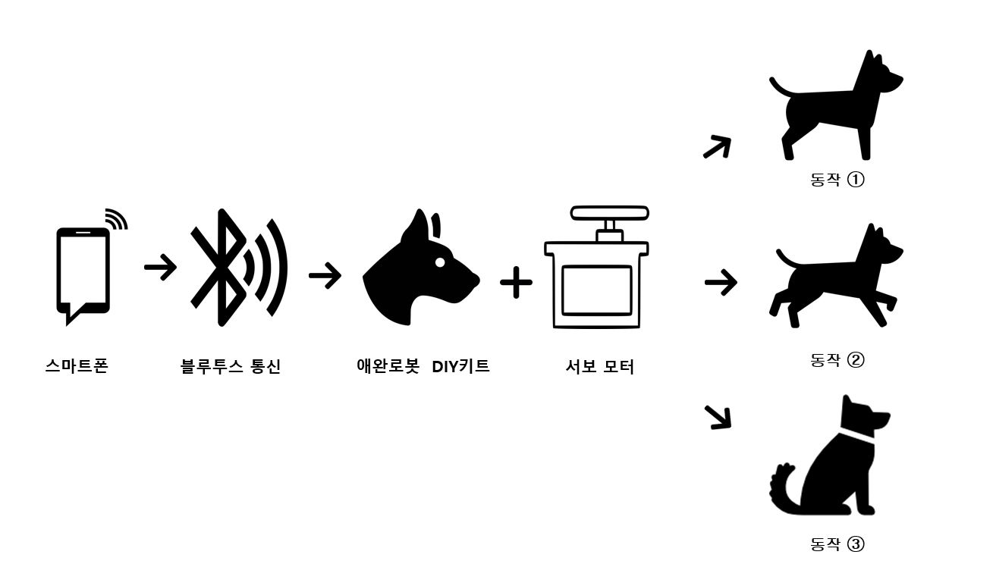
개발개요
※ 프로젝트 개발 배경, 동기, 목표, 필요성 등 / 2page 이내로 작성
개발 작품 개요 / 제안하는 작품에 대한 개요를 자세히 기술한다.
・ 아두이노를 통해 모터의 동작제어
・ 통신 모듈을 통해 스마트폰과 연동하여 동작제어 가능
・동작(걷기, 앉았다 일어나기 등)을 구현
블루투스 연동
1. 블루투스 연결 전 로봇의 전원을 킨다.
2. 스마트폰과 로봇을 블루투스로 연결시킨다.
스마트폰 앱
1. 블루투스 연결후 앱을 킨다.
2. 앱에서 원하는 동작을 실행시킨다.

Slide 2
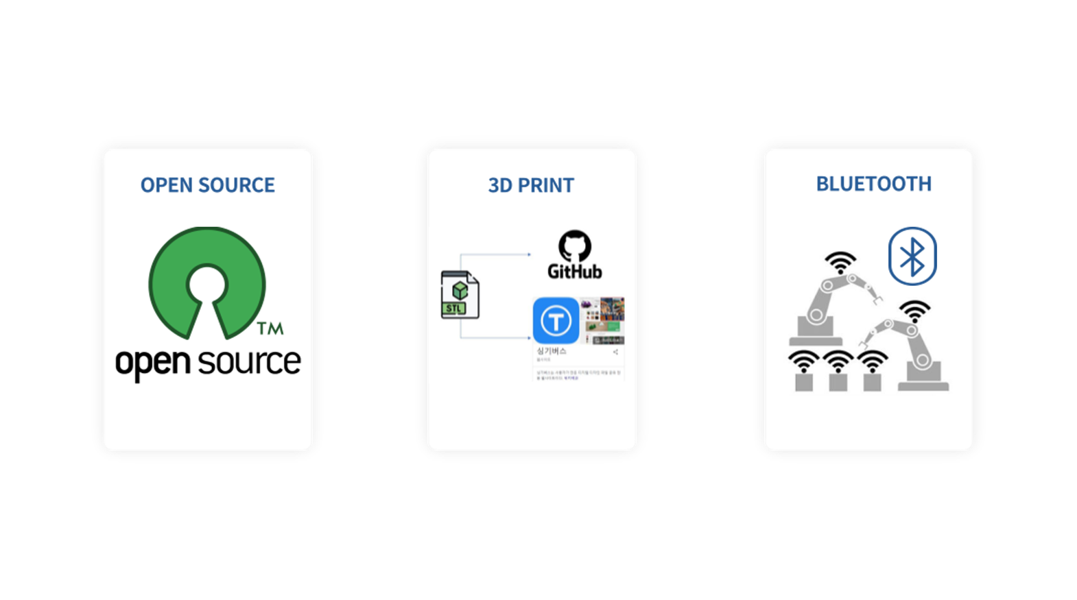
개발개요
개발 목표 / 개발 목표를 명확하게 제시한다.
아두이노를 통해 작성된 동작코드는 오픈소스로 공개된다.
블루투스 모듈을 사용하여 모바일로 원격 동작제어를 한다.

Slide 3

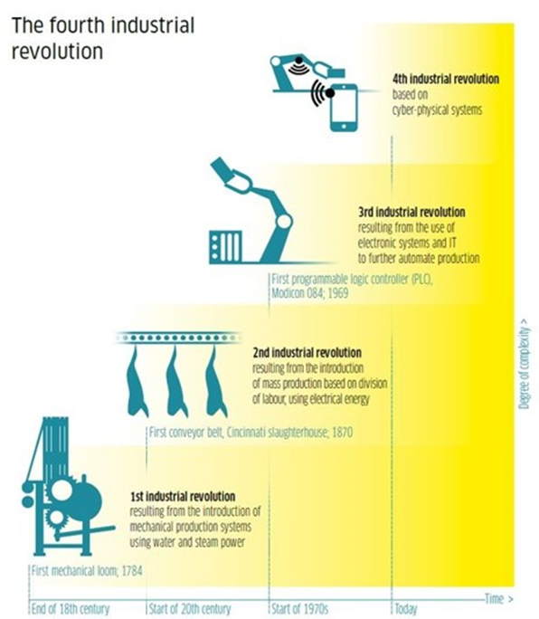
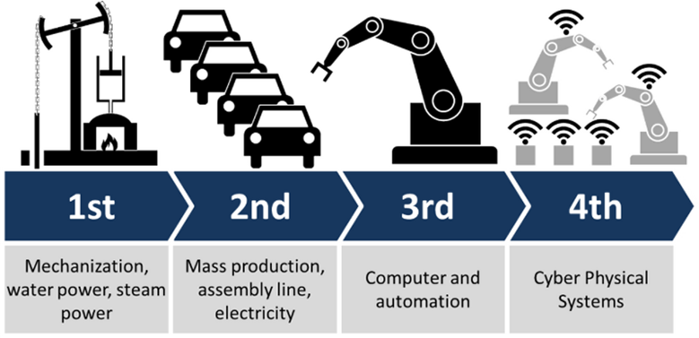
개발개요
개발 작품의 필요성 / 개발하는 작품이 왜 필요한지에 대해 상세히 서술한다.

Slide 4

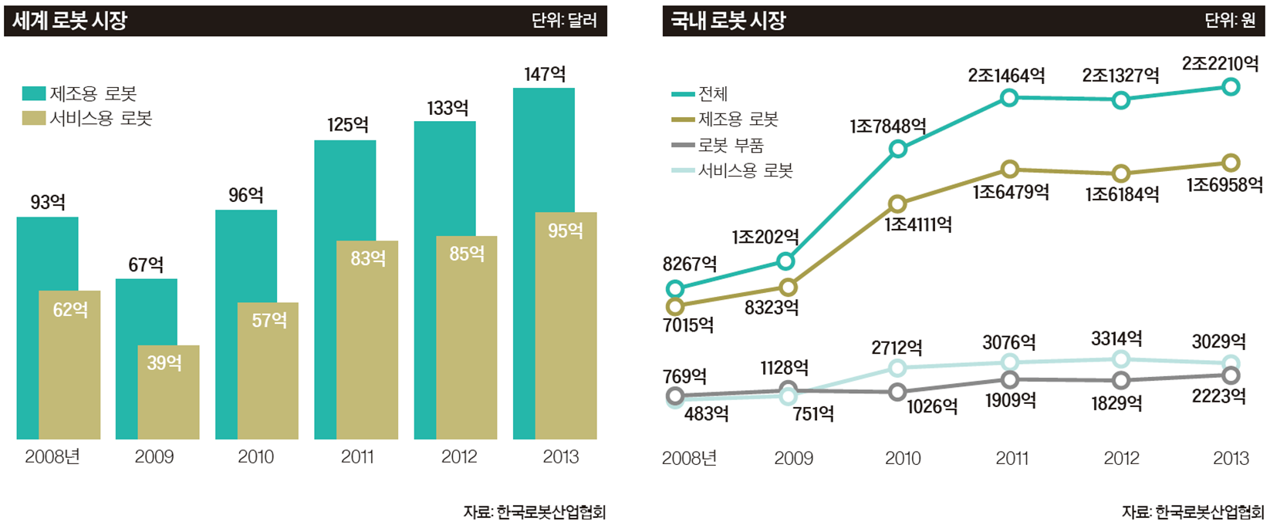
개발개요
개발 작품의 필요성 / 개발하는 작품이 왜 필요한지에 대해 상세히 서술한다.

Slide 5
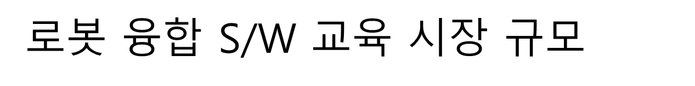
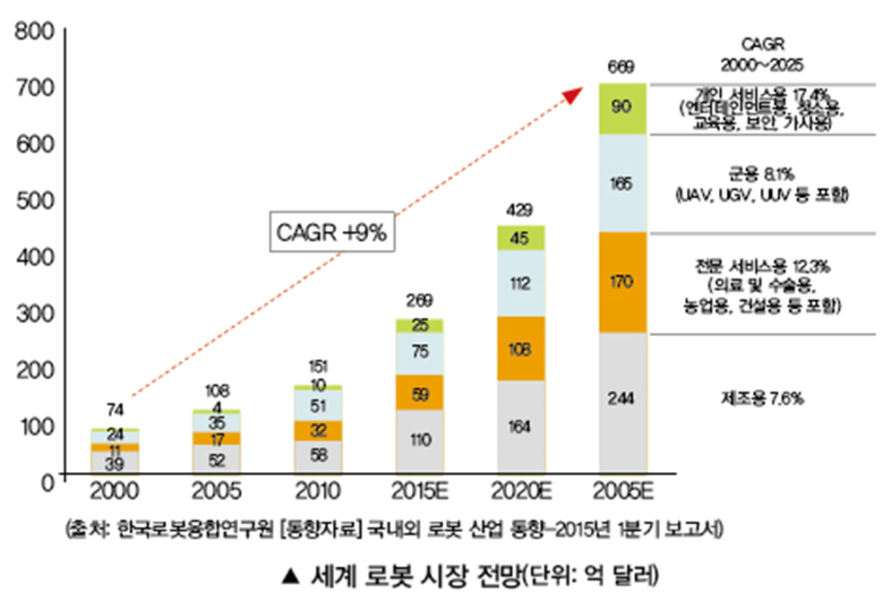
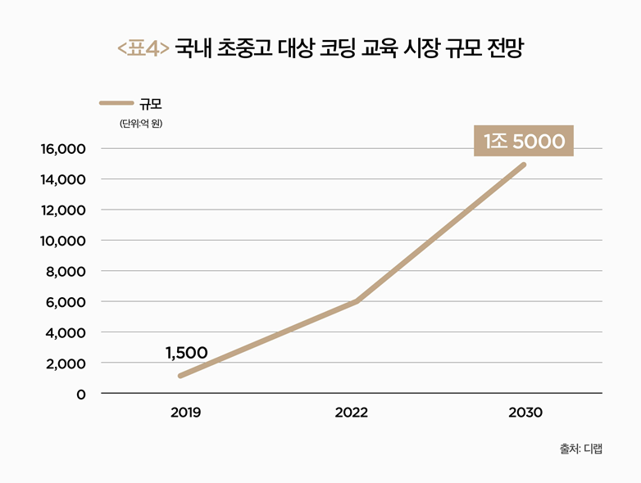
개발개요
개발 작품의 필요성 / 개발하는 작품이 왜 필요한지에 대해 상세히 서술한다.

Slide 6

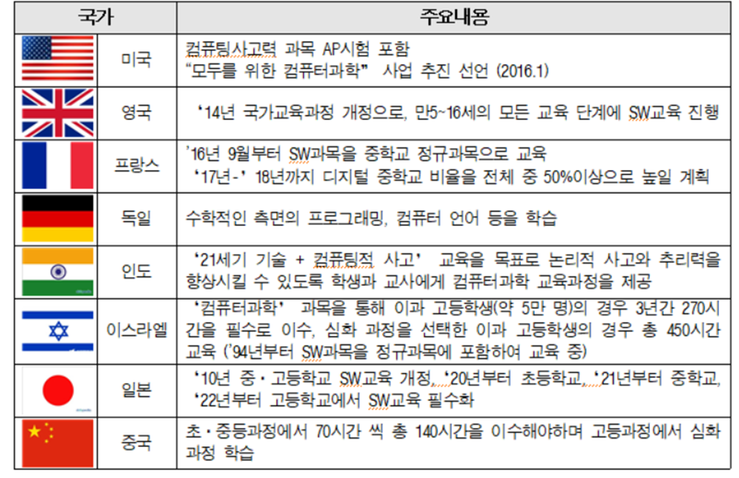
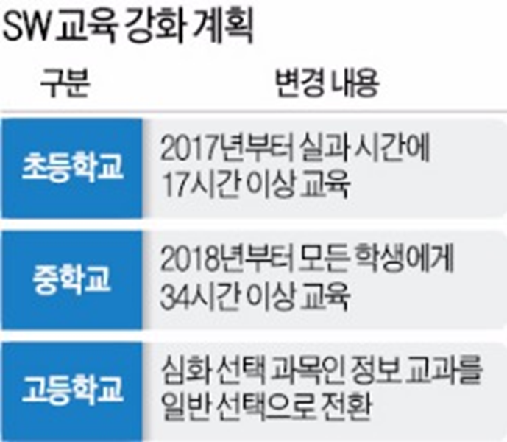
개발개요
개발 작품의 필요성 / 개발하는 작품이 왜 필요한지에 대해 상세히 서술한다.

Slide 7

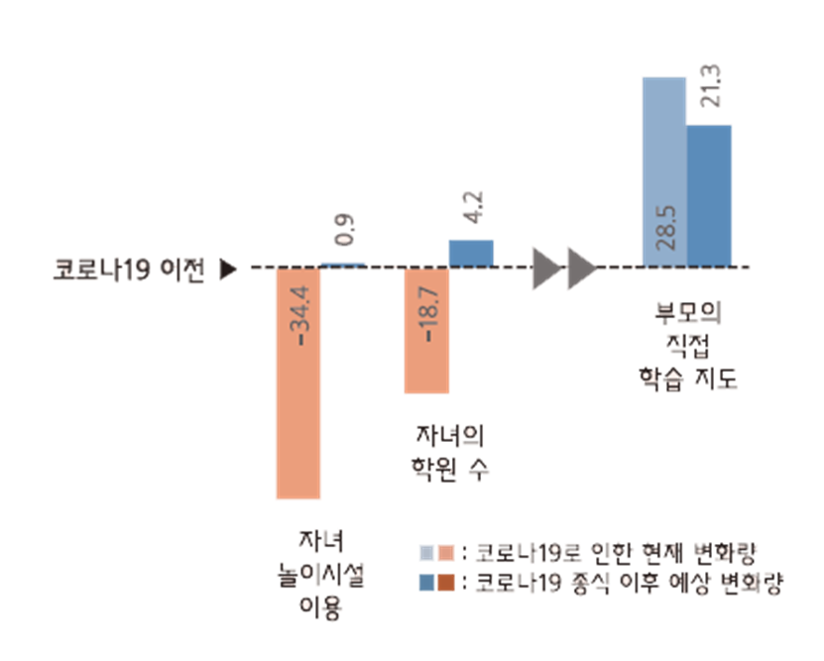
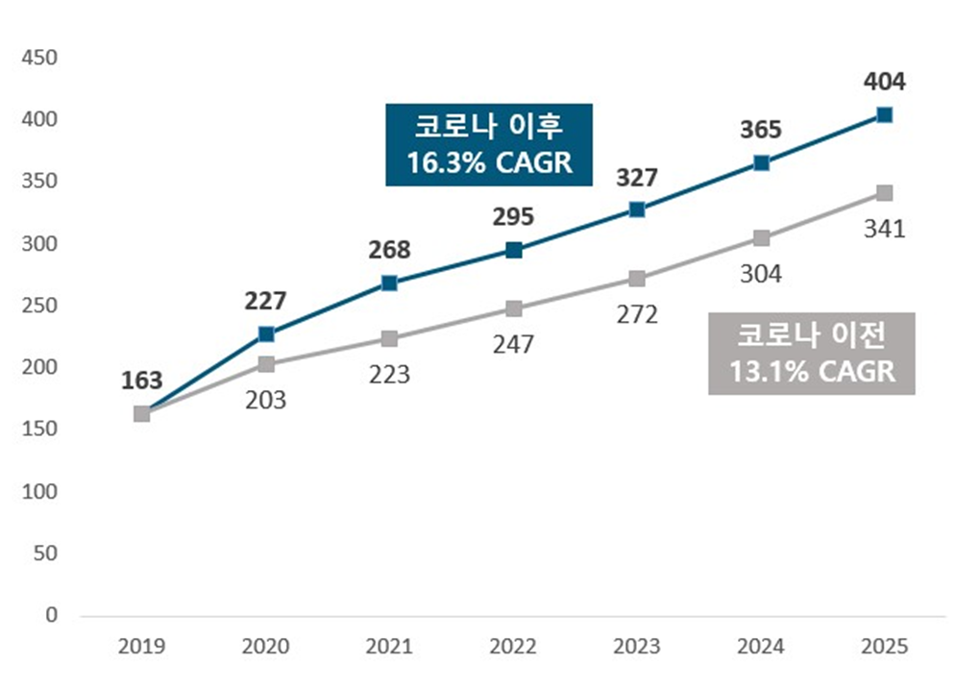
개발개요
개발 작품의 필요성 / 개발하는 작품이 왜 필요한지에 대해 상세히 서술한다.
국내 SW교육시장 연평균성장률

Slide 8
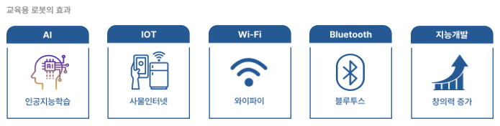
개발개요
개발 작품의 활용성 및 기대효과 / 개발하는 작품에 대한 사용성 및 발전 가능성을 제시
교육용 장난감을 통해 아이들은 인공지능(AI), 사물인터넷(IOT),
WiFi, 블루투스 등의 원리를 알게
된다.
스마트폰의 의존도를 줄이고
DIY KIT를 통한 창의력 개발하고
아두이노를 통해 코딩을 경험
하고 S/W개발자의 꿈을 키운다.

Slide 9
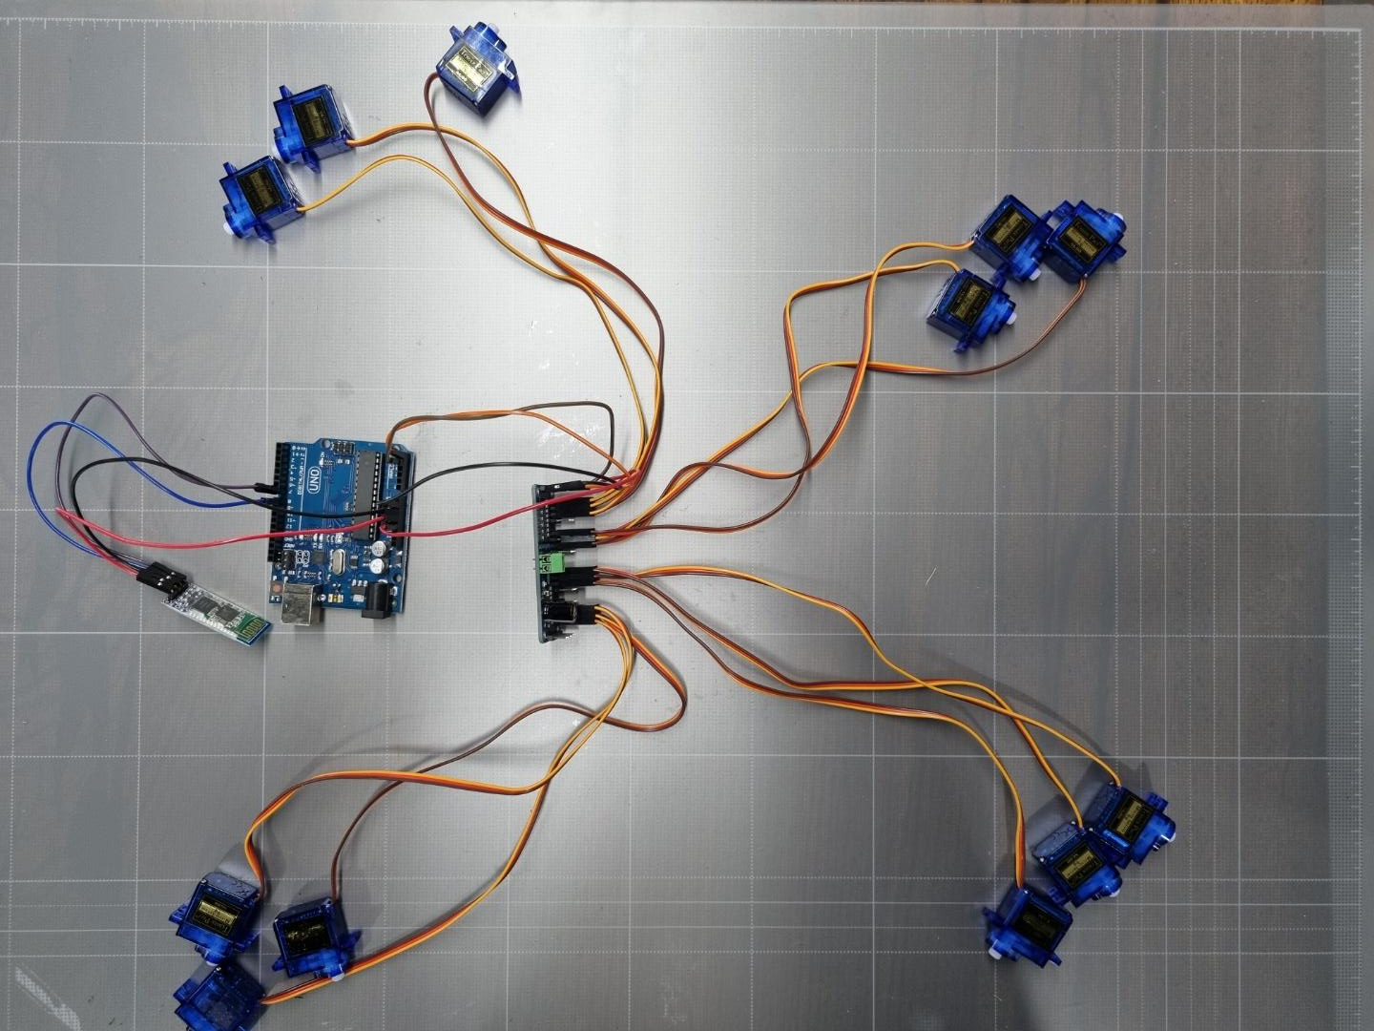
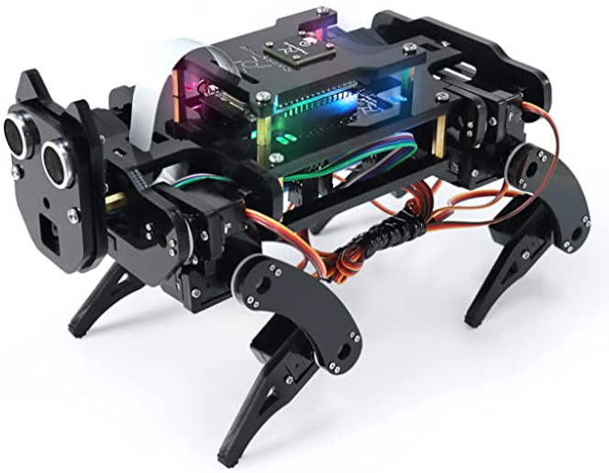
개발환경설명
주요 부품 Hardware 구성
② 제어파트
① 기구파트
NX 모델링 및 3D 프린팅
3개 * 4세트 = 12개의 서버모터 연결 및 제어
커버 파트
몸통 파트
다리 파트

Slide 10
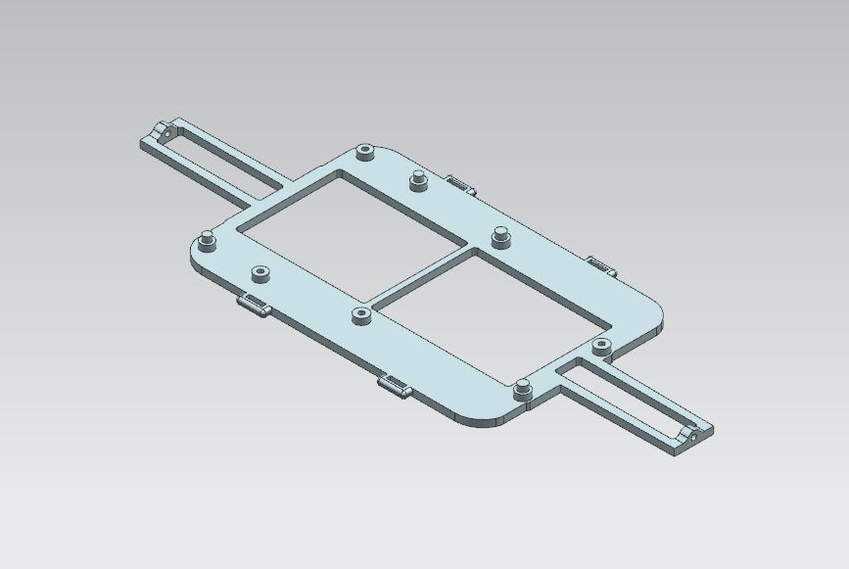
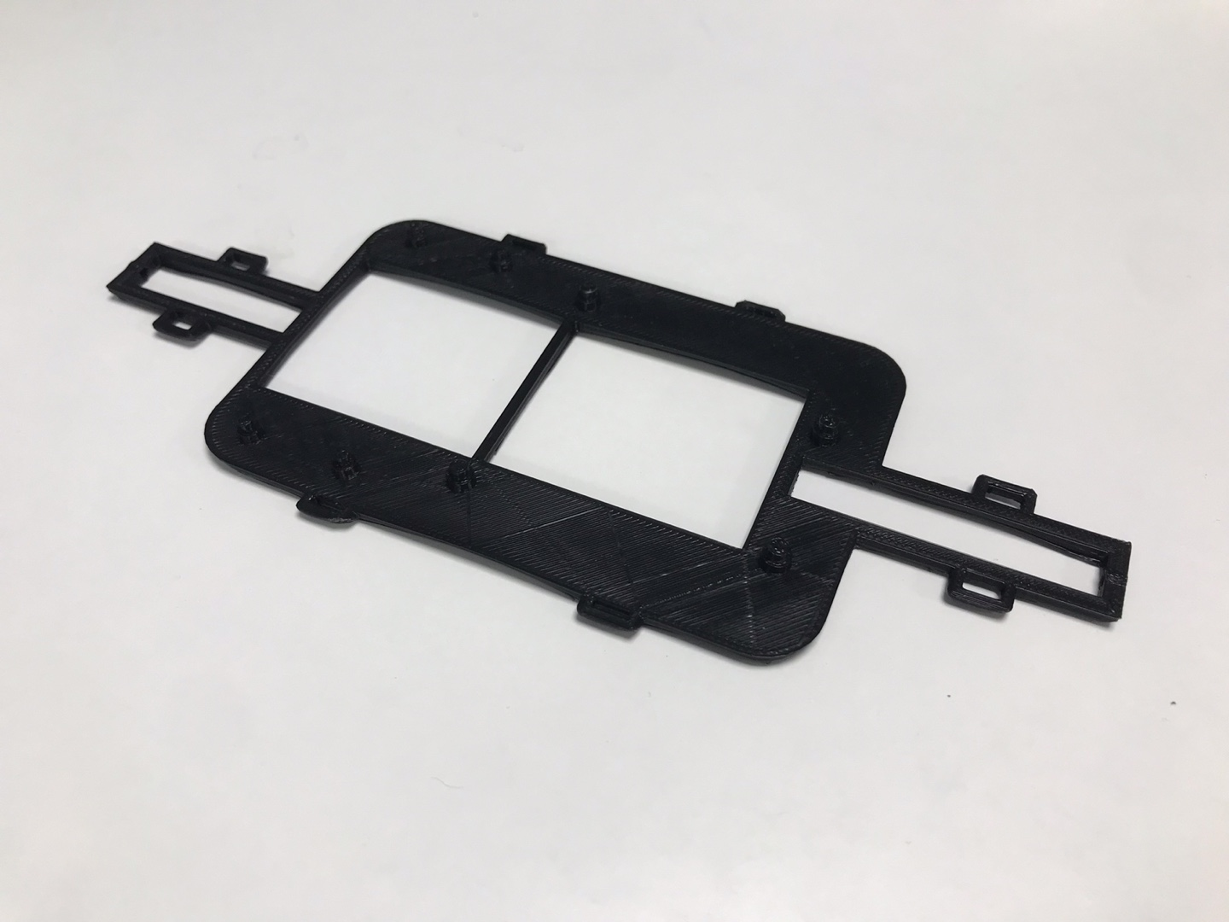
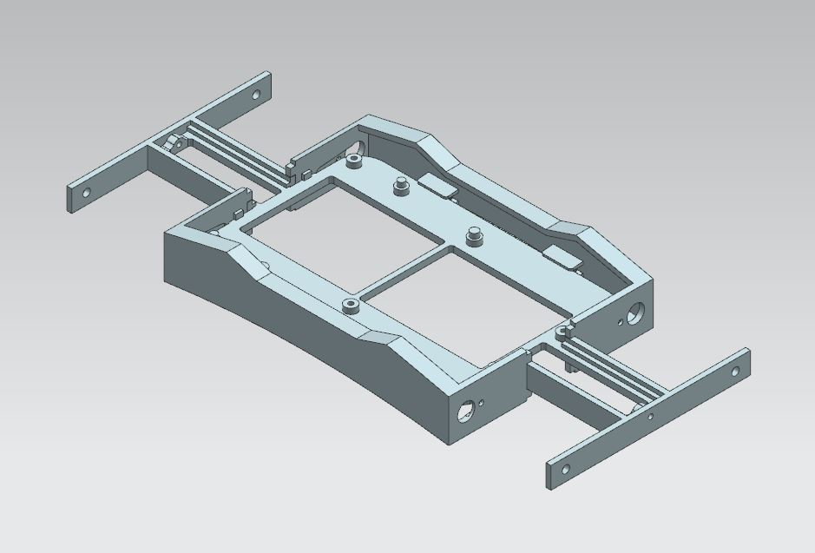
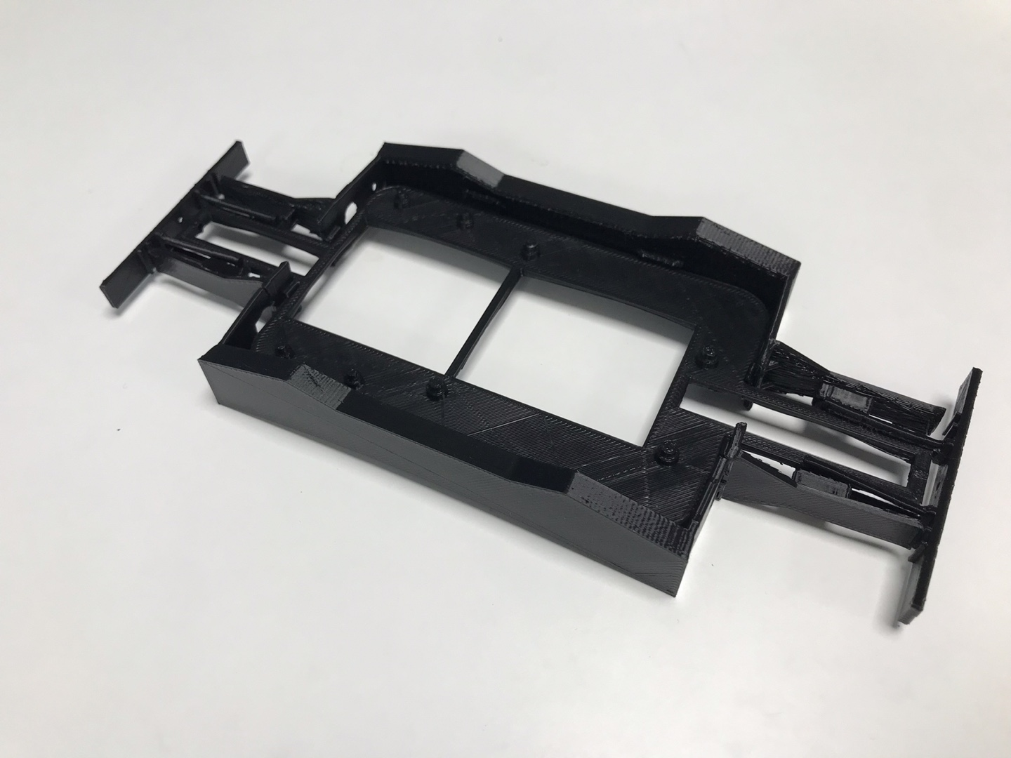
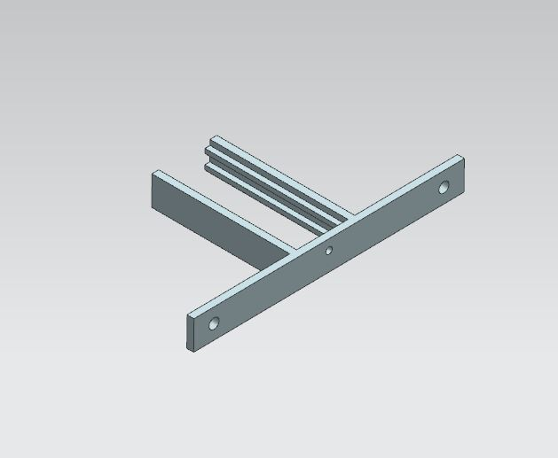
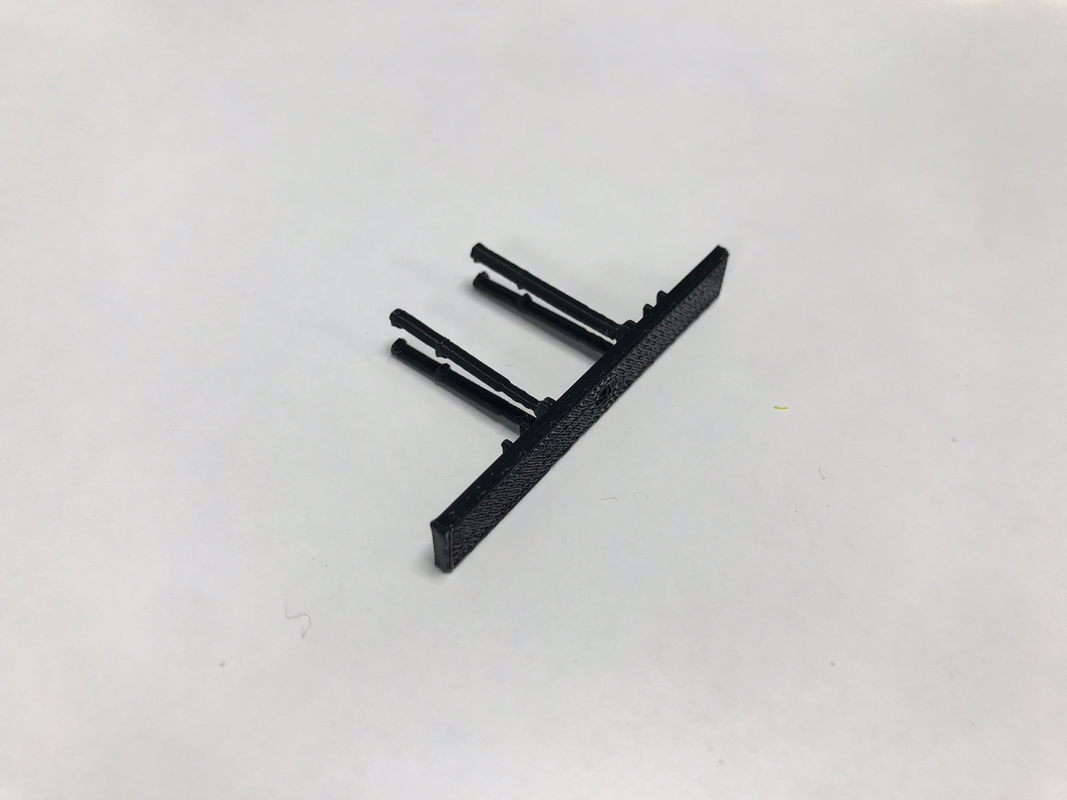
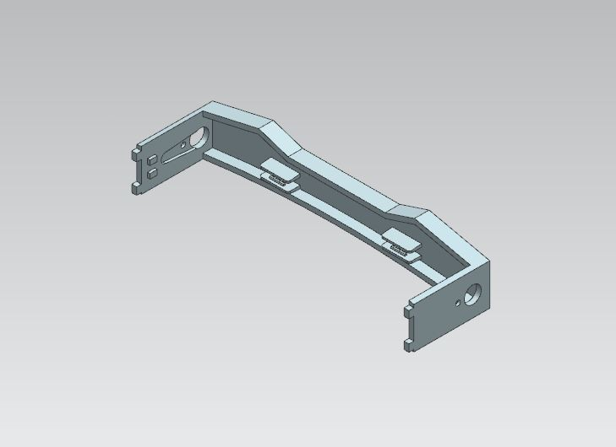
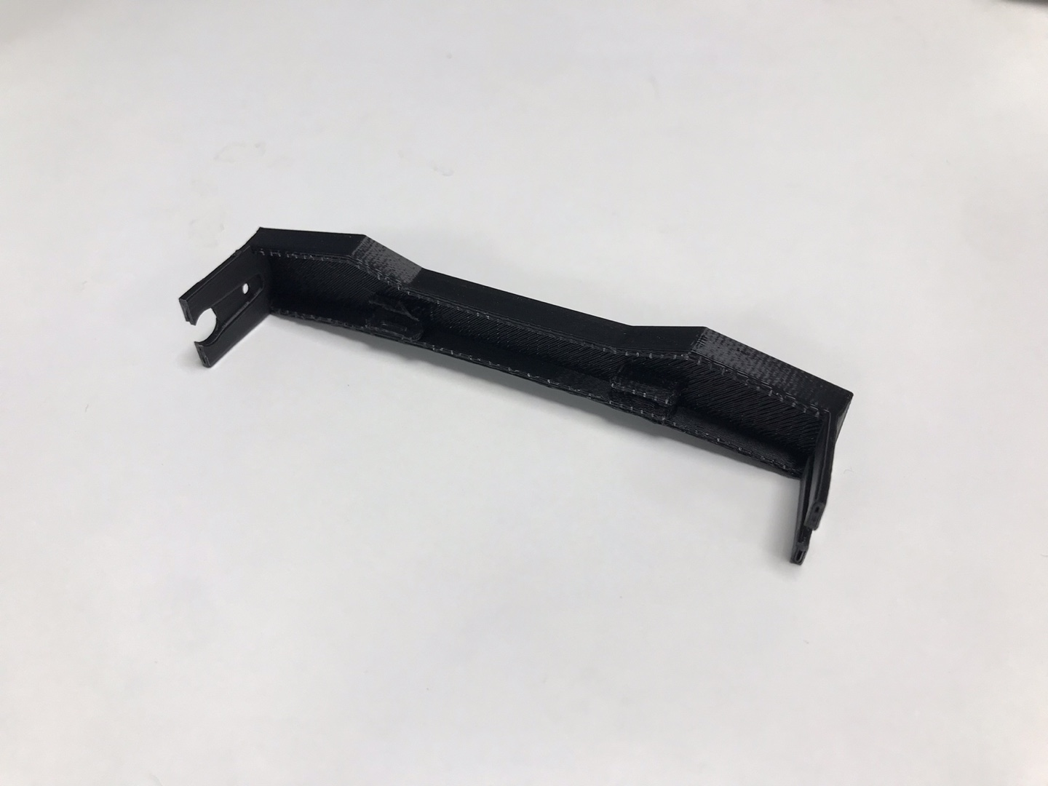
개발환경설명(기구파트)
① 몸통 파트
로봇개의 다리와 제어보드를 지탱할 수 있는 중간 연결 브리지를 설계합니다.
1) 3D 모델링
2) 3D 프린터 출력

Slide 11
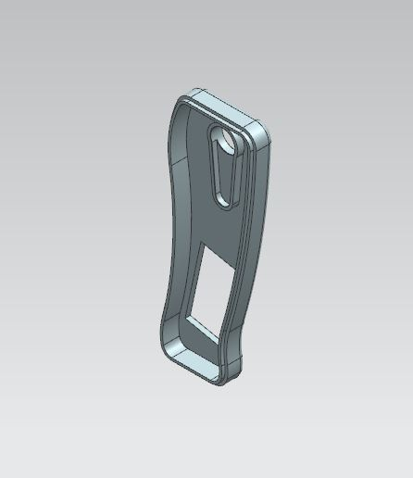
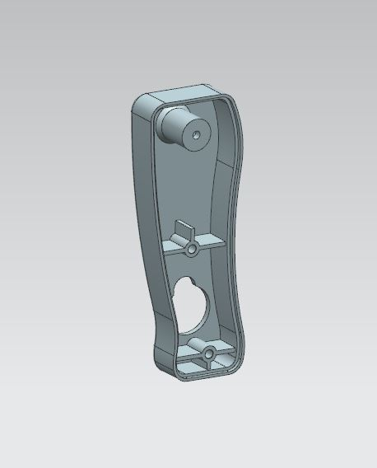

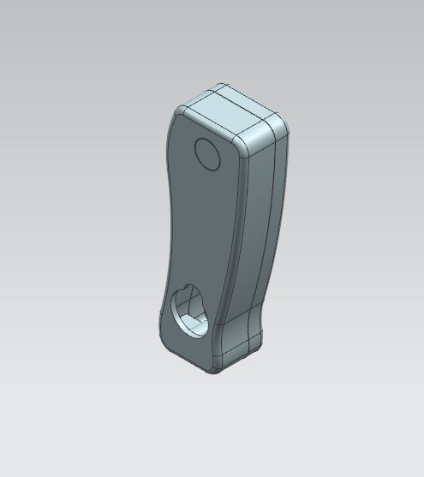
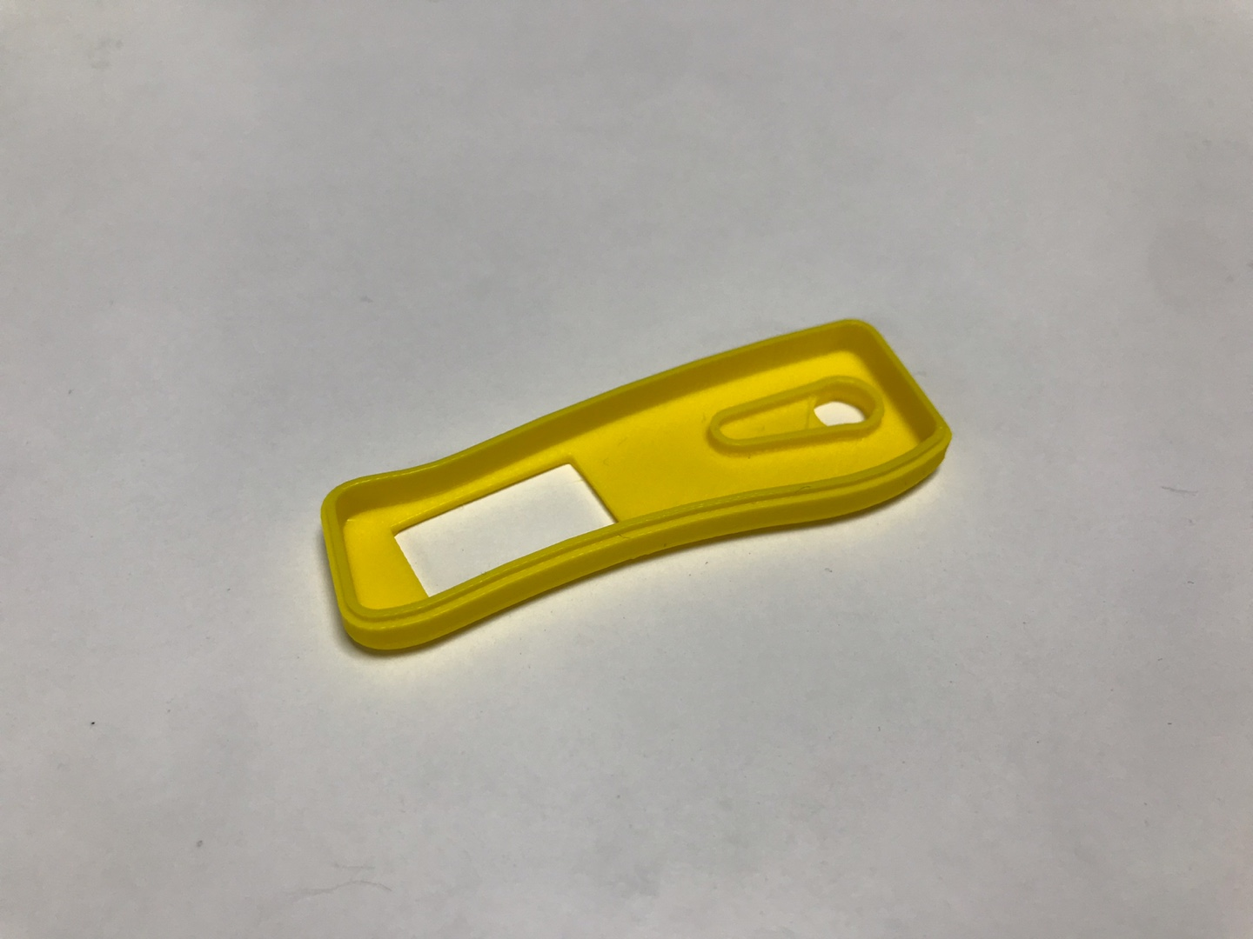
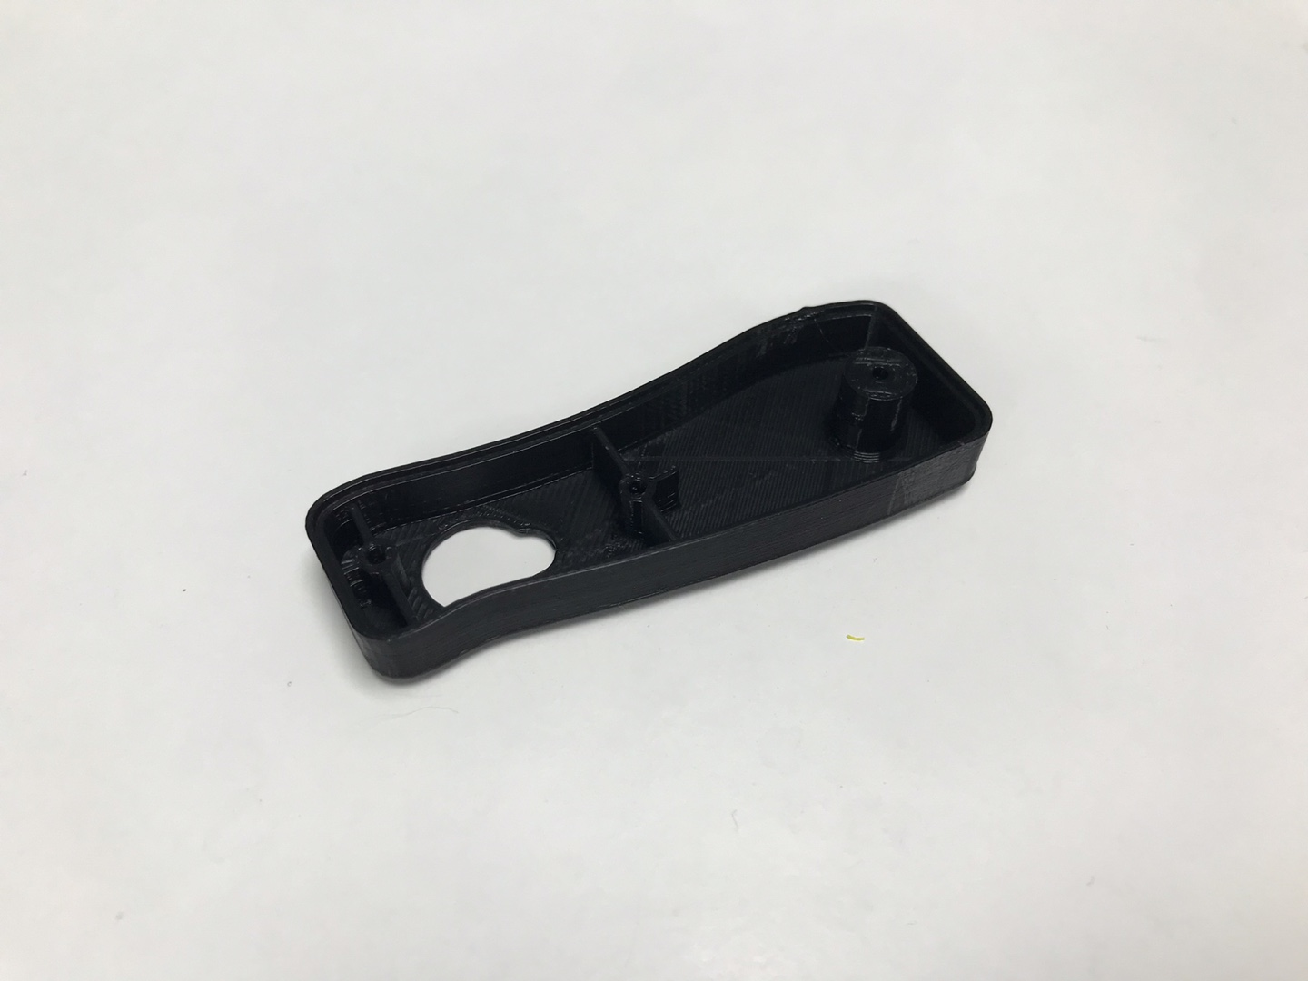
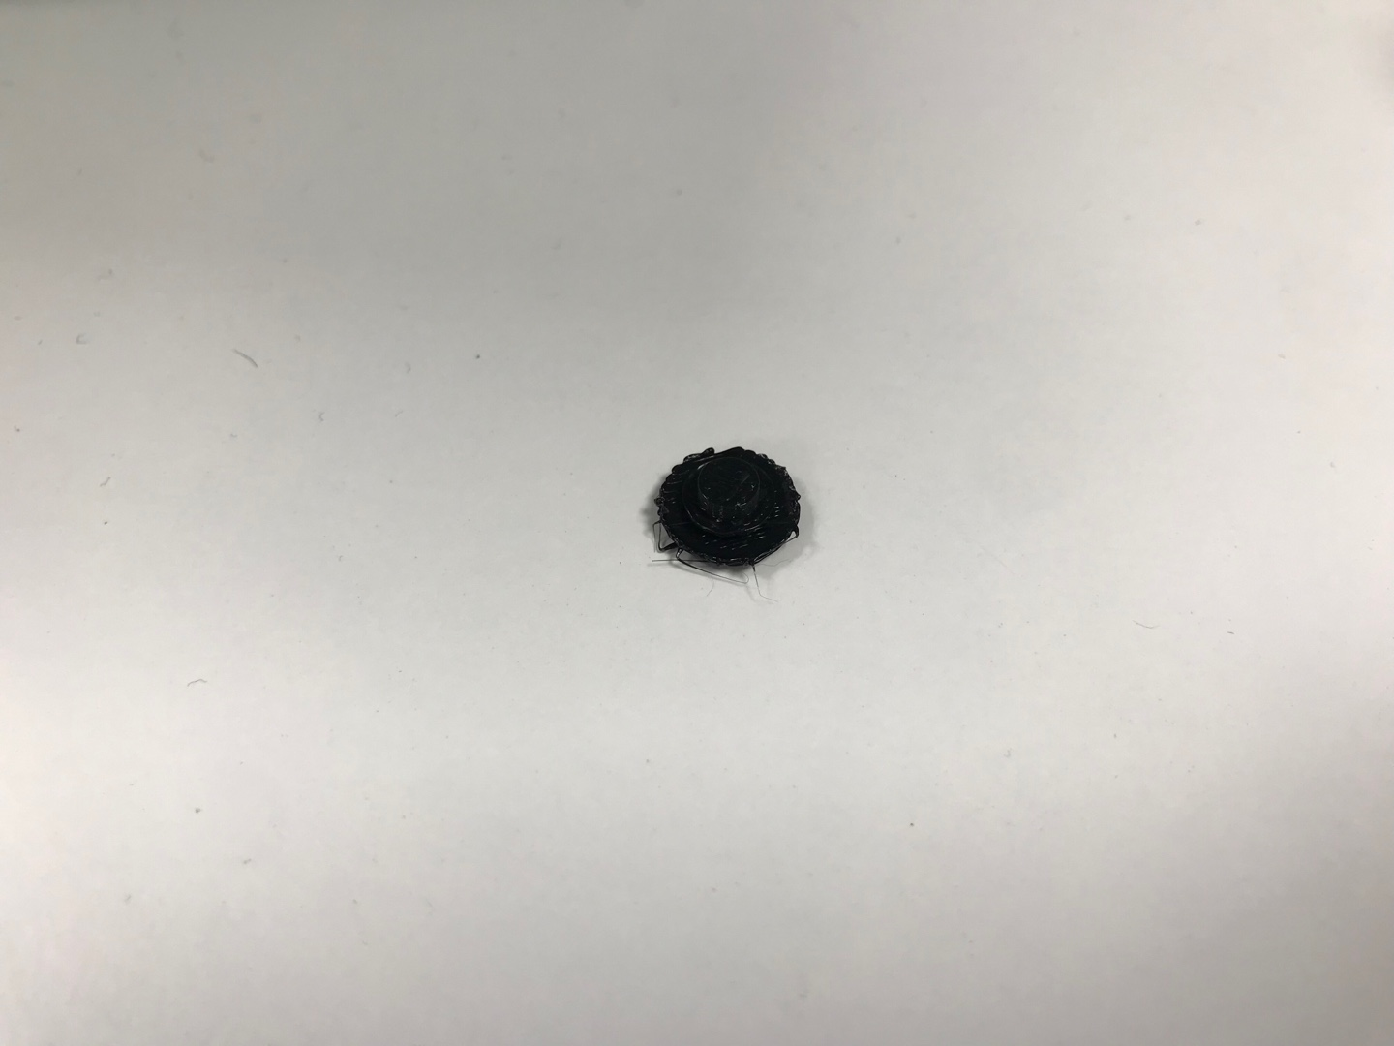
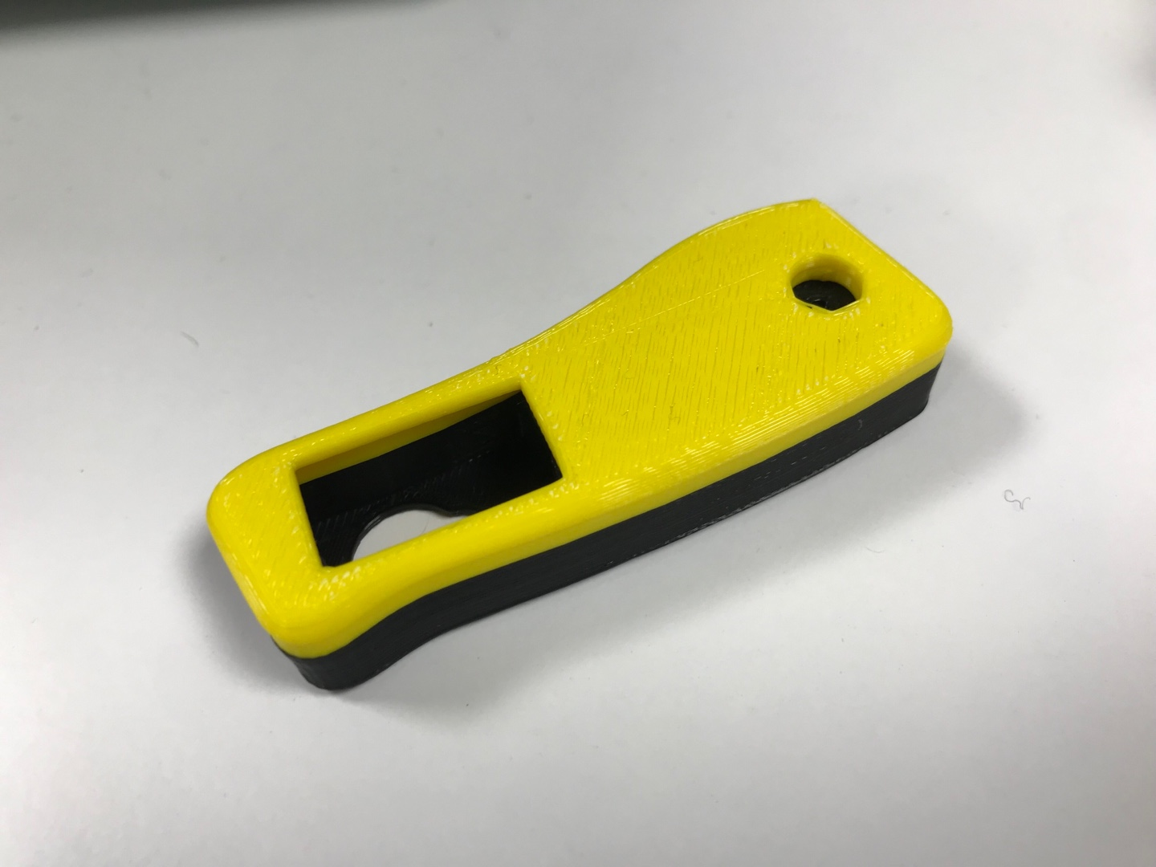
2. 다리 구성
2-1. 다리 (상)
1) 3D 모델링
2) 3D 프린터 출력

Slide 12
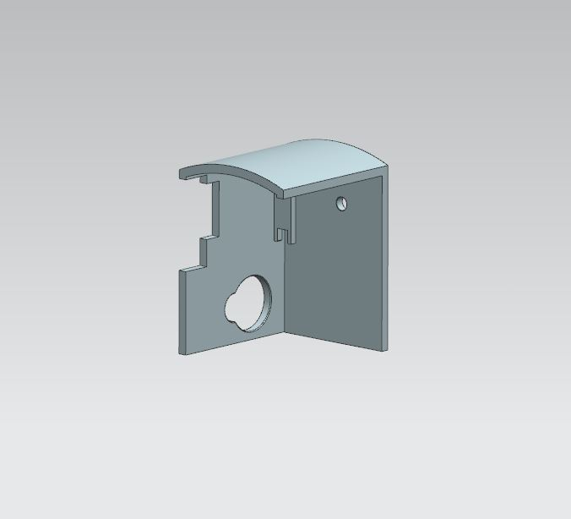
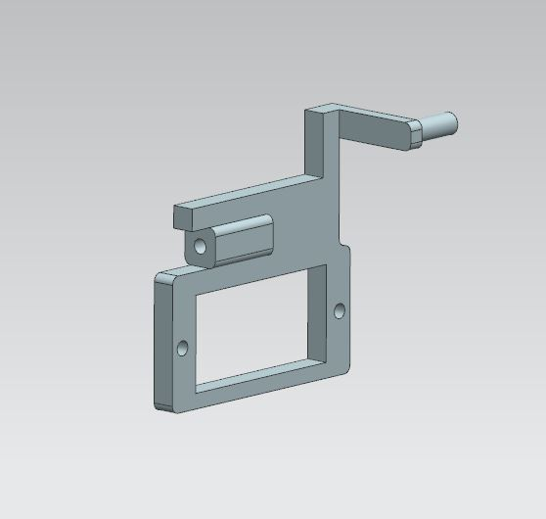
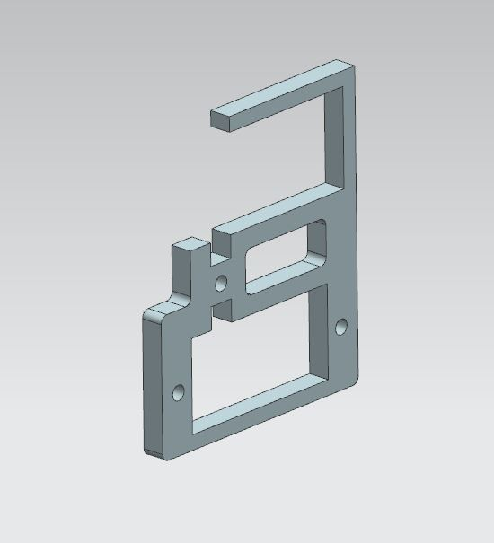
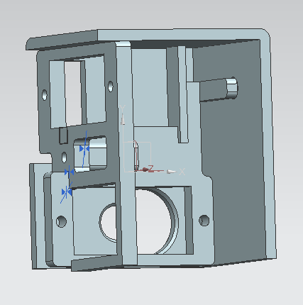
3. 어깨 구성
1) 3D 모델링
2) 3D 프린터 출력

Slide 13
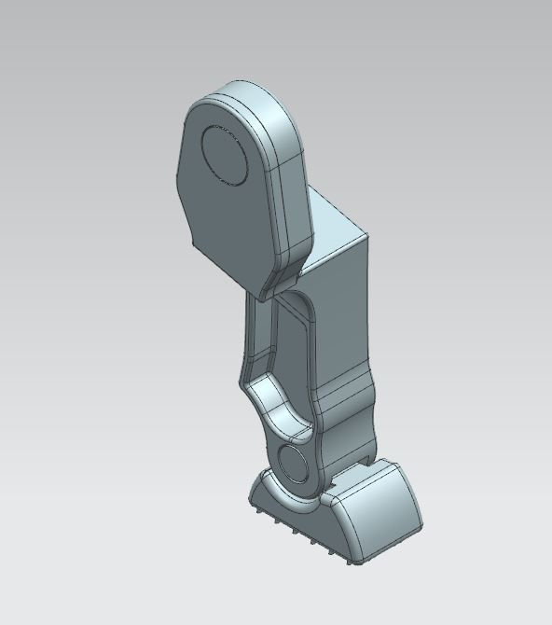
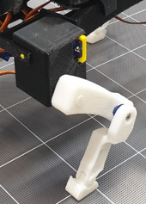
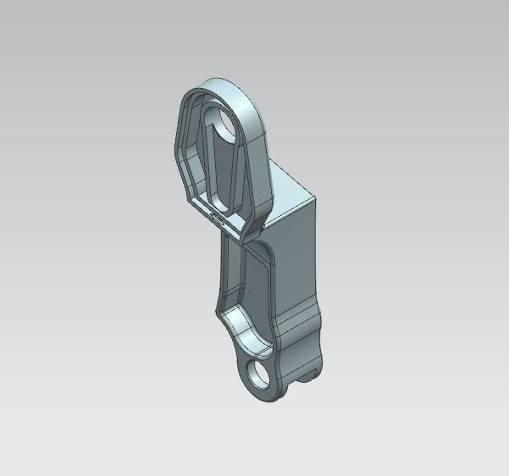
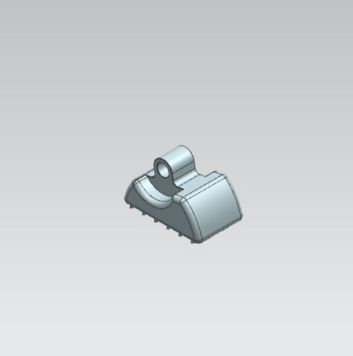
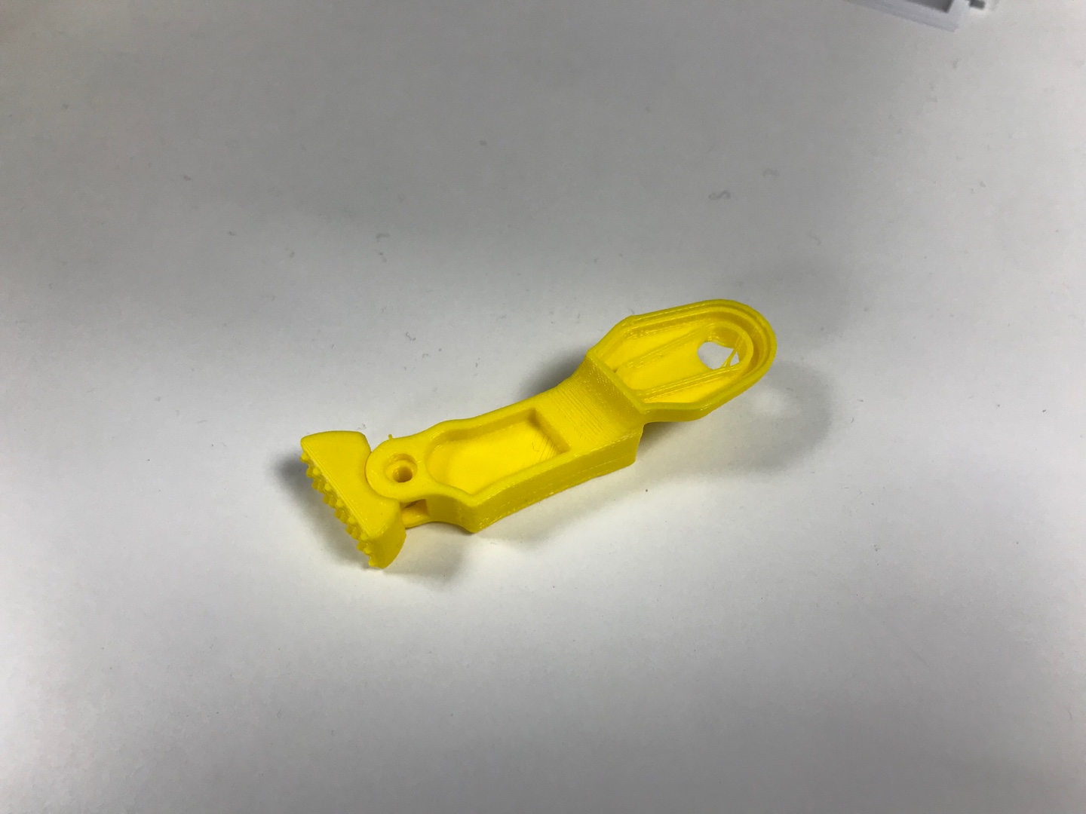
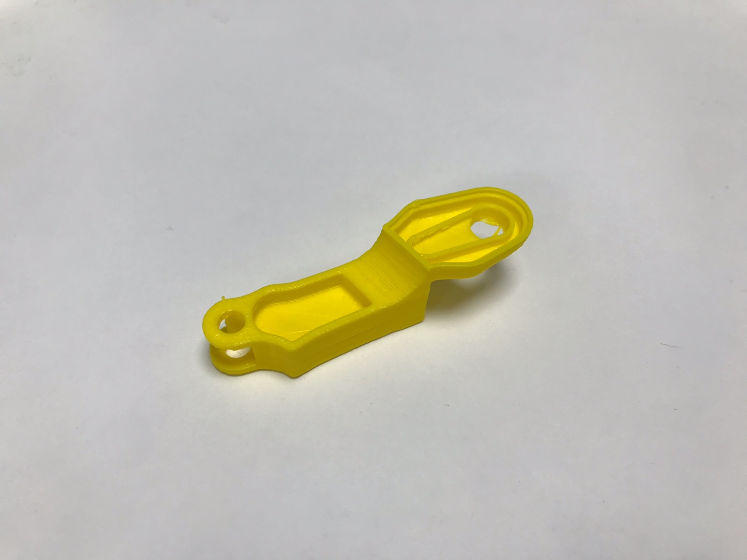
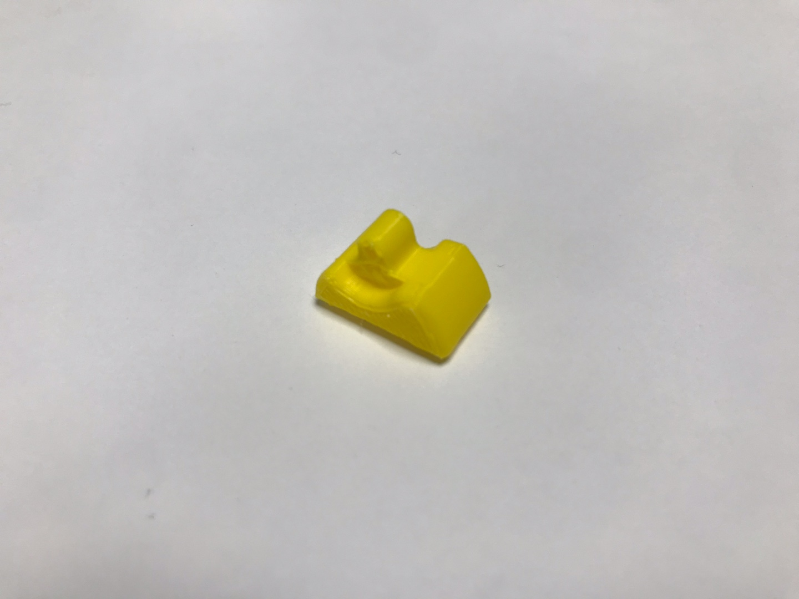
2-2. 다리 (하)
1) 3D 모델링
2) 3D 프린터 출력

Slide 14
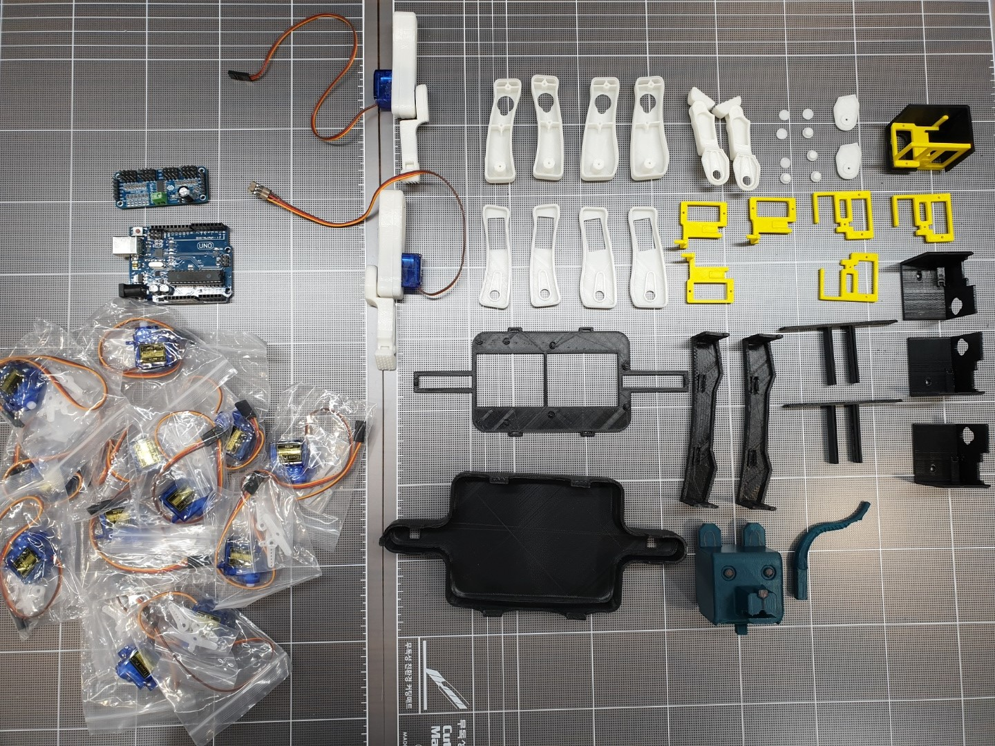
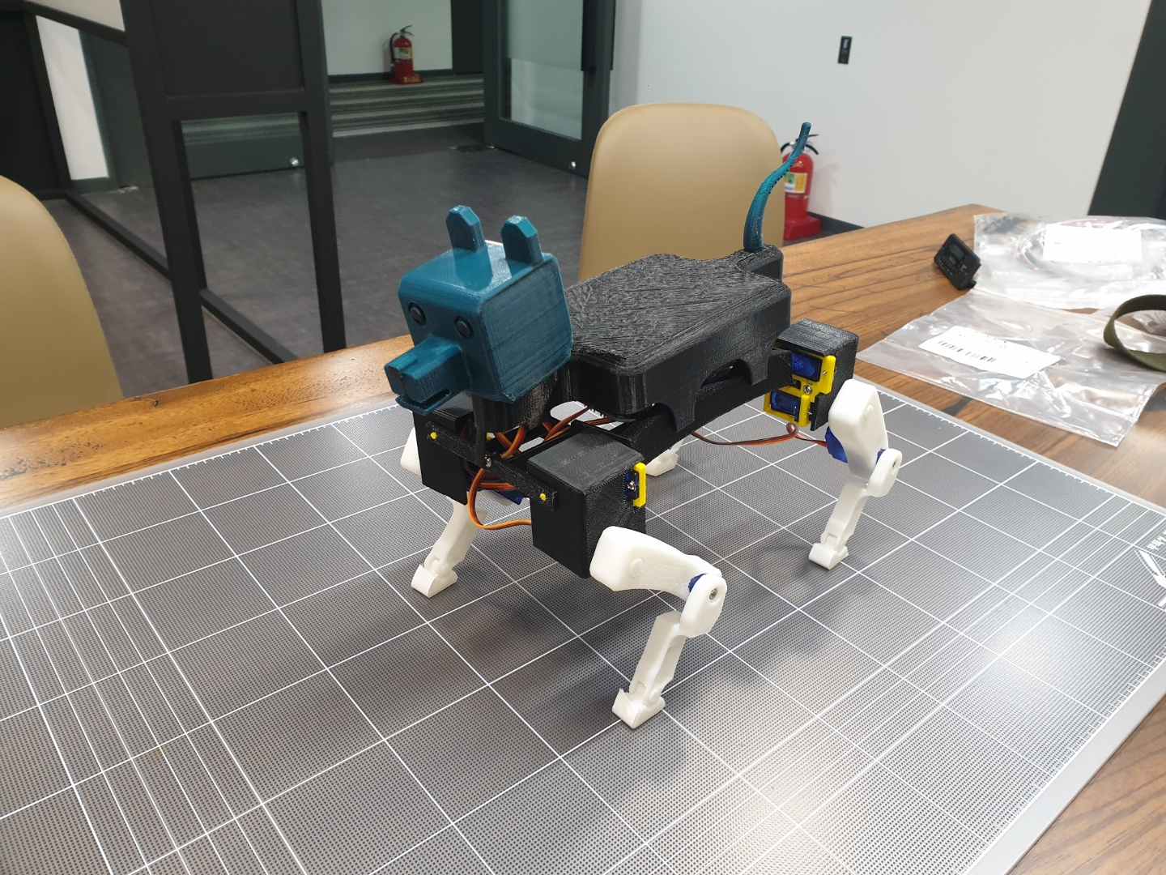
개발환경설명
※ 최대한 자세하게 기술 / 14page 이내로 작성
Hardware 구성
4족 보행 – 기구물 설계

Slide 15
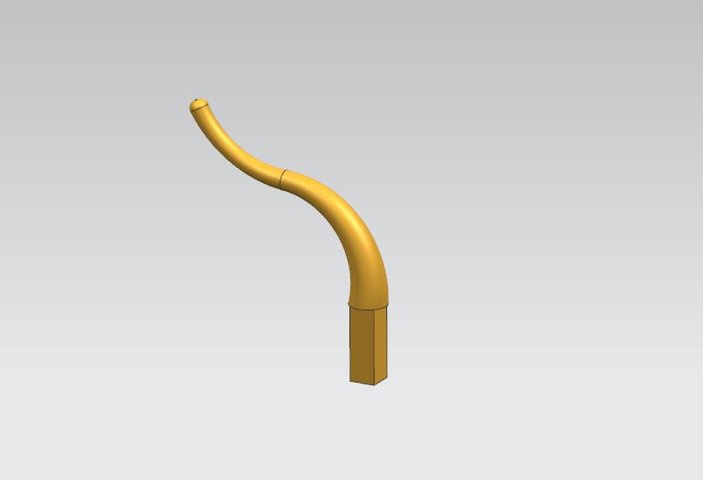
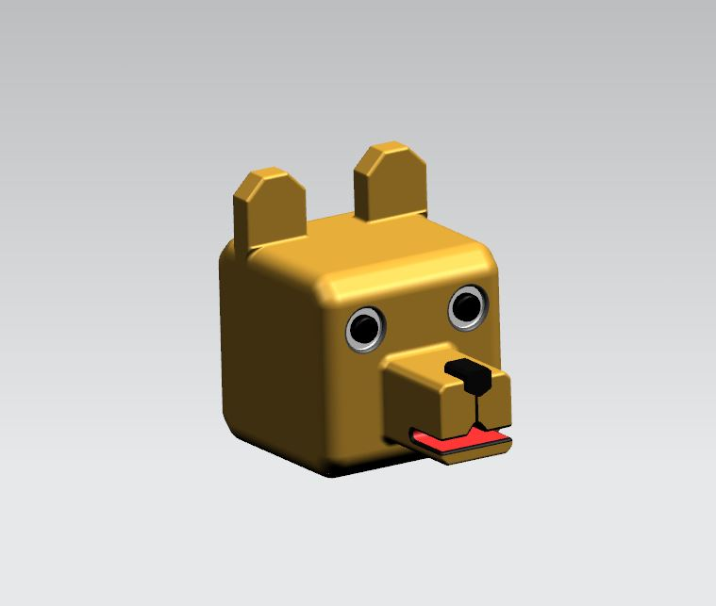
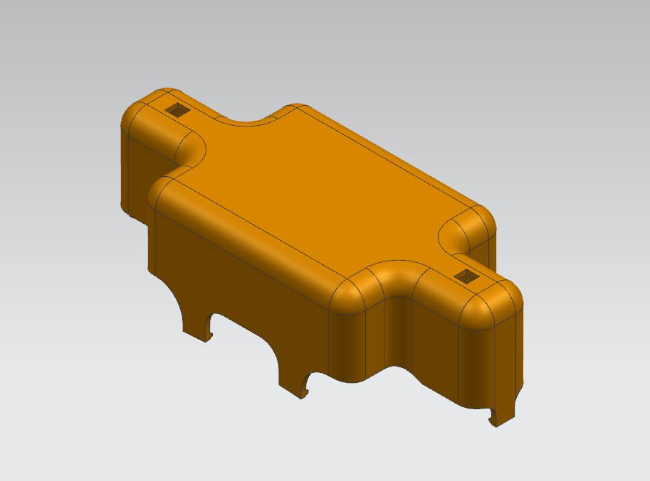
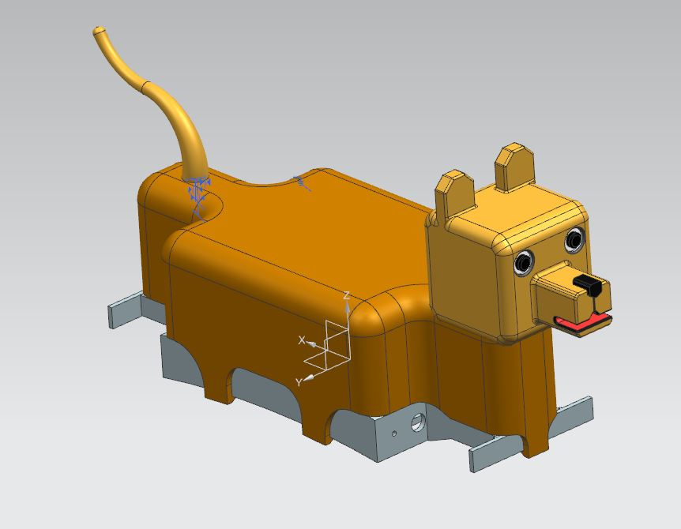
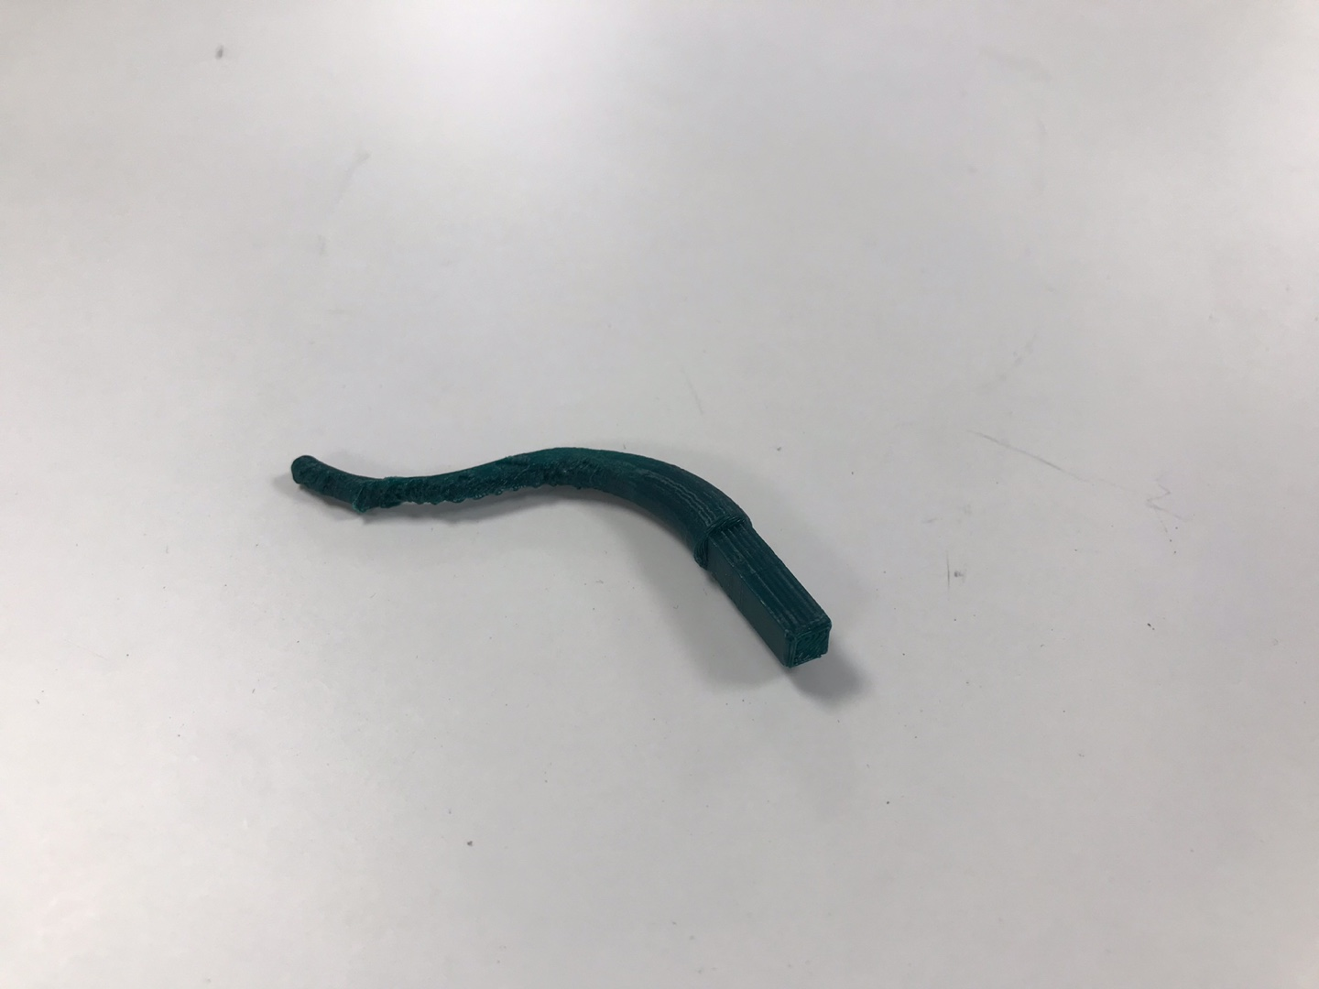
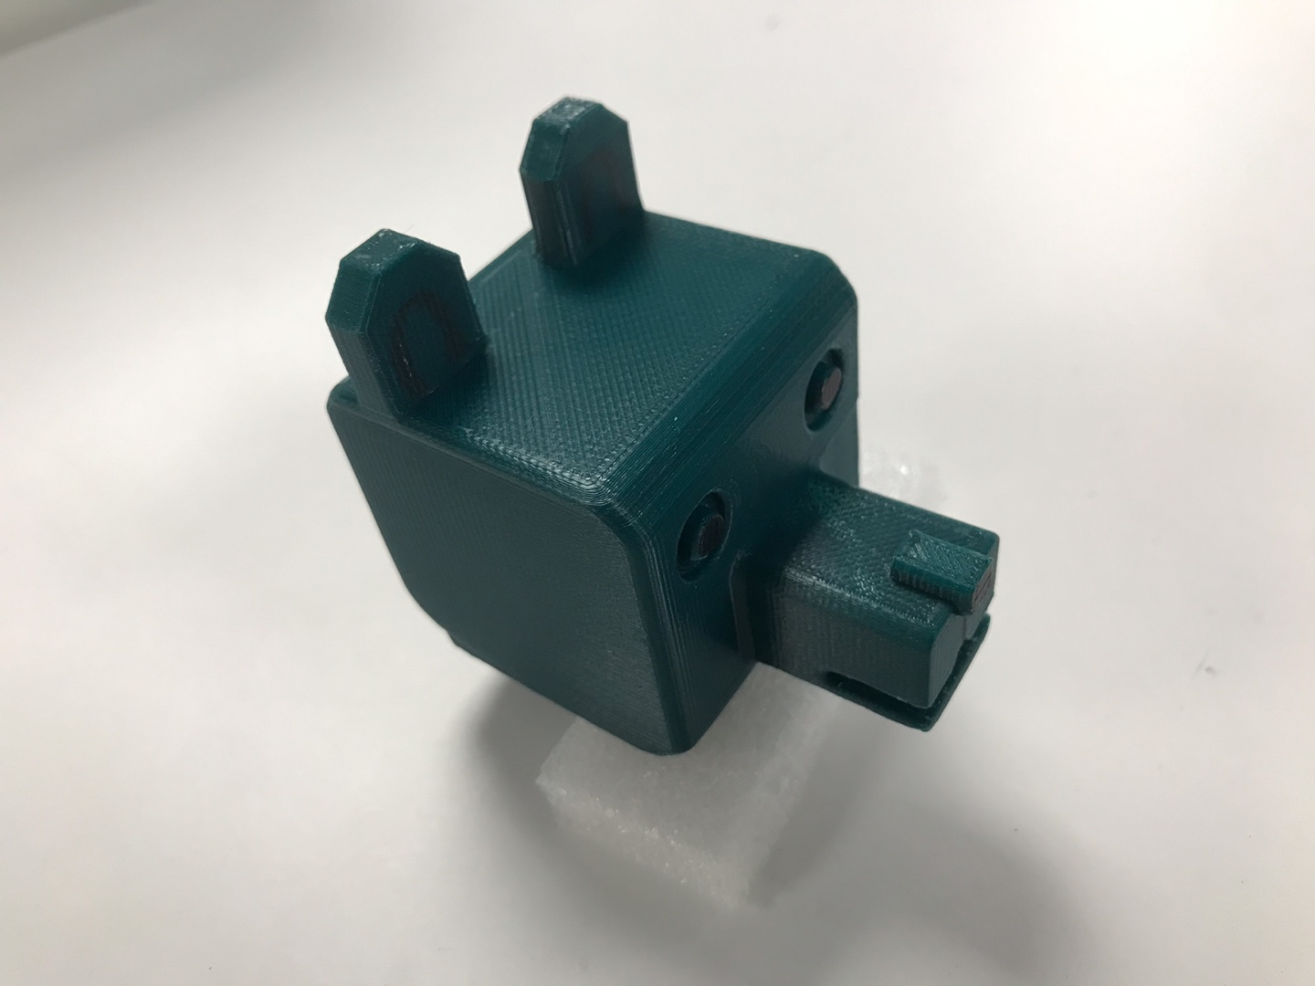


4. 커버 구성
1) 3D 모델링
2) 3D 프린터 출력

Slide 16





개발환경설명(제어파트)
로봇개 동작을 제어하기 위한 아두이노 마이크로 프로세서 및 모터 PWM 발생 보드
1) 아두이노UNO
전기 전자 제어파트 모듈 구성도
2) 서보드라이버

Slide 17


5. 전자 장비 구성
3) 서보모터(SG90)
4) ZM186501P-3000
목록 | 내용
모듈 | 아날로그
토크 | 4.8V (1.80kg-cm))
속도 | 4.8V (0.10sec/60º)
무게 | 9.0g
크기 | 23.1*12.2*29.0mm
모터 타입 | 3-pole
기어 타입 | 플라스틱
회전/지지 | Bushing
회전 범위 | 180º
목록 | 내용
전압 | 3.6V
전류 | 2950mAh

Slide 19




개발환경설명
Hardware 기능 (제어 방법 등 서술)
로봇개의 각 다리 관절에 있는 모터 신호를 통하여 H/W 기구물 동작을 제어한다.
외부 모터 보드 사용
PWM 신호
3set * 4개 서보모터를 구동할 수 있는 보드 사용
아두이노
모터보드
모터
Bluetooth
각도 제어
명령 신호 전달
안드로이드
….

Slide 20


개발환경설명
Hardware 기능 (제어 방법 등 서술)
12개의 모터 연결 및 구조,
다리마다 3개의 모터를 연결하여 한조를 이룸

Slide 21




개발환경설명
Software 구성
로봇개는 2가지 이상의 통신 제어 포트와 다중 모터를 제어하기 위한 전용 드라이버 보드를 이용합니다.
통신파트
아두이노
제어파트
시리얼통신
I2c 통신
서보드라이버(라이브러리)
Adafruit_PWMServoDriver.h
디버깅용 통신기능
모터
블루투스통신
기능 제어용 통신 기능

Slide 22
개발환경설명
Software 설계도 (흐름도 및 클래스 다이어그램 등 / 개발언어에 따라 선택)
초기화
시리얼통신
모터보드 초기화
초기동작 실행
동작 기능 함수
동작(무한루프)
않기
블루투스 명령 확인
서기
걷기
동작 수행
다음 명령 대기

Slide 23

개발환경설명
프로그램 사용법 (Interface)
아드로이드 스마트폰 어플을 통하여 로봇개의 동작을 제어 할 수 있습니다.

Slide 24


왼쪽으로 기울이는 동작
오른쪽으로 기울이는 동작
뒤로 걷는 동작
앞으로 걷는 동작
블루투스를 연결하면 위와같은 화면으로 넘어가게 되고 원하는 블루투스와 연결할 수 있다.
반가워 하는 동작은
현재 제작중
오줌 싸는 동작
앉았다 일어나는 동작

Slide 25








개발환경설명
Software 기능 (필요 시 알고리즘 설명 포함)
모터의 각도를 조정하여 원하는 동작을 수행합니다.

Slide 26

















개발환경설명
각 동작에 대한 각도 Pre-DataSet 보유

Slide 27

개발환경설명
Time step
Moter
다양한 각도의 동작을 시분할 처리하여 행동을 수행함
 | A | B | C
1 | 5º | 130º | 90º
2 | 5º | 133º | 81º
3 | 5º | 136º | 72º
4 | 5º | 139º | 63º
5 | 5º | 142º | 54º
①
②
③

Slide 28


개발환경설명
개발환경 (언어, Tool, 사용시스템 등)
지맨스 NX 도구를 이용하여 로봇개의 외형 하드웨어를 설계합니다.
H/W 설계 도구 NX(UG)

Slide 29




개발환경설명
개발환경 (언어, Tool, 사용시스템 등)
PRT 설계 파일
3D 프린트 출력 파일
변환

Slide 30



개발환경설명
3D 프린팅 출력 및 후가공
3D PRINT 출력
STL 파일 출력
3D Works 출력 모델링 프로그램

Slide 31




개발환경설명
통합 IDE 개발
프로그래밍 개발 언어 : C, C++
코드 형상 관리 : 깃 , 깃허브 사용

Slide 32




개발환경설명
근거리 무선 통신시스템
USB통신 시스템
안드로이드 시스템
원격 동작제어

Slide 33



개발 프로그램 설명
파일 구성
H/W 파일구성

Slide 34






Slide 35




개발 프로그램 설명
부품 도면

Slide 36


개발 프로그램 설명
조립 방법 및 영상

Slide 37

개발 프로그램 설명
작업 결과물 깃 버젼관리

Slide 38
개발환경설명
함수별 기능
C, C++
객체와 함수를 생성하여 Program 구동함
함수
초기화 setup() 함수
객체
블루투스 통신 객체
동작 loof() 함수
기능 함수
앉기
모터보드 PWM 객체
서기
걷기
한쪽 다리들기

Slide 39
개발환경설명
주요 함수의 흐름도
Bluetooth
명령 대기
명령분석
초기화
동작
기능 동작 수행
앉기
서기
걷기
한 쪽 다리 들기
⋮
기능 동작 수행

Slide 41

PCA9685 16채널 12비트
PWM 서보 드라이버
아두이노 UNO

Slide 42
개발환경설명
기술적 차별성
다중 서보모터 제어 시스템
시분할 PWM 신호 발생 - 다중 모터 동시 동작
동작 각도 제어 Pre-DataSet 보유
Bluetooth 통신을 통한 안드로이드 시스템과 연결 및 동작 제어 가능
다수의 기구물 통한 군집행동 가능

Slide 43


개발 중 발생한 장애요인과 해결방안
Hardware 개발 초기 모델 무게가 너무 무거워서 서보모터가 버티지 못함.
> 디자인 변화, 크기 축소 및 내부 쉘 처리를 통한 무게 감량.

Slide 44



개발 중 발생한 장애요인과 해결방안
아두이노만 가지고 동시에 12개의 서보모터를 제어할 수 없음
PCA 9685 16채널 서보 드라이버를 사용해서 제어
아두이노와 서보 드라이버에 각각 1.5V 건전지가 4개씩 필요해서 AA건전지를 총 8개 사용 - 무게 증가
3.7V 리튬이온충전지 2개를 직렬로 연결한 후 회로 설계를 통해 아두이노와 서보 드라이버에 2개의 충전지로 전력 공급
아두이노 전원공급
직렬연결
서보드라이버
전원공급

Slide 45





개발 결과물의 차별성
Freenove사의 로봇개는 아크릴 소재로 부품을 제작
3D프린터를 사용, Open Source 형식으로 STL 파일 공유 가능. 누구나 쉽게 제작 가능하다.
Freenove Robot Dog Kit
아크릴로 부품을 제조
3D프린터로 제작, 부품별 STL 파일 보유
라즈베리파이 / ESP32(중국) 사용
UNO 아두이노를 사용. 원가 절감. 미중 긴장 상태 지속되는 가운데 글로벌화에 유리.

Slide 46


개발 결과물의 차별성
단가가 매우 높음.
3D프린터, 서보모터 사용. 상대적으로 낮은 단가.
각종 센서를 통한 다양한 동작 구현.
BostonDynamics Spot
구현 가능한 동작이 제한적. 차후 개선 사항.

Slide 47
개발 결과물의 파급력 및 기대효과
기계 · ICT 융합 오픈소스 프로젝트
4차 산업에 맞춰 로봇 기술이 발전하고 있음. 하지만 교육 프로그램은 부족한 상황..
본 프로젝트를 통해 로봇 분야 S/W 및 기구설계 교육 자료로 활용 가능.
OpenSource 기반의 Data 정리
누구나 쉽게 Download 가능
동작 제어를 위한 코드 공유 > 다양한 동작구현으로 발전 가능
3D Print를 위한 STL 파일 공유 > 누구나 쉽게 동일한 구성으로 제작 가능

Slide 48

개발 결과물의 파급력 및 기대효과

